Slide 1
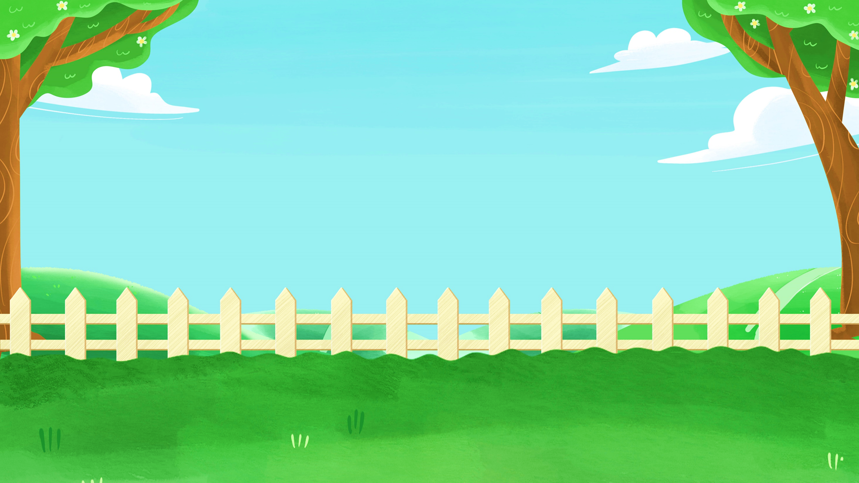
Thứ ba, ngày 16 tháng 12 năm 2025
Tiếng Việt

Slide 2
Thứ ba, ngày 16 tháng 12 năm 2025
Tiếng Việt
Đôi bạn

Slide 3
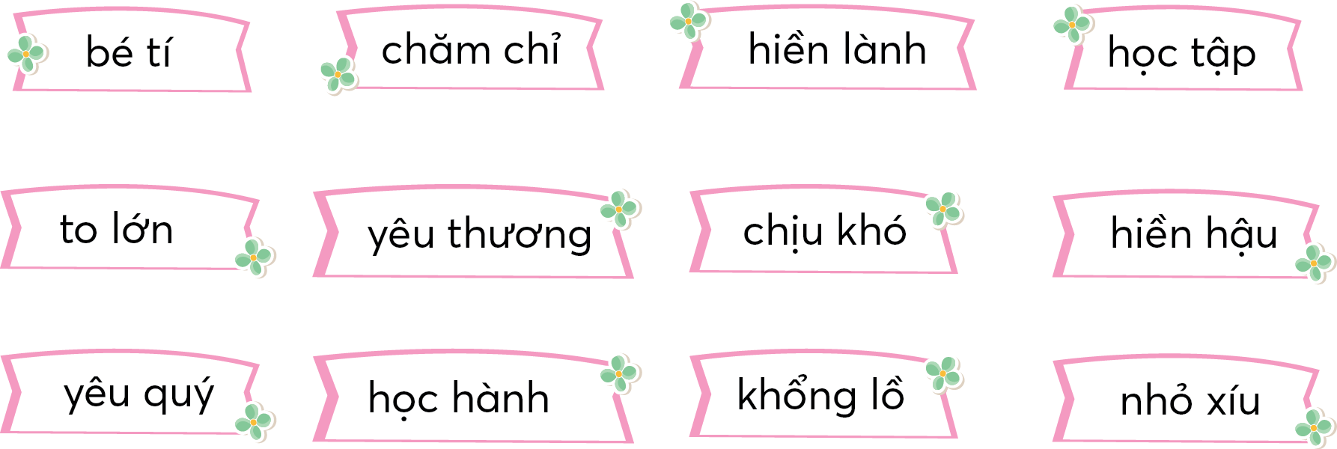





1. Xếp các từ ngữ sau thành các cặp có nghĩa giống nhau.

Slide 4
1. Các cặp từ ngữ có nghĩa giống nhau.

Slide 5
2. Đọc đoạn văn sau và thực hiện theo yêu cầu
Đôi bạn
Búp bê làm việc suốt ngày, hết quét nhà lại rửa bát, nấu cơm. Lúc ngồi nghỉ, búp bê bỗng nghe có tiếng hát rất hay. Nó bèn hỏi:
- Ai hát đấy?
Có tiếng trả lời:
- Tôi hát đây. Tôi là dế mèn. Thấy bạn vất vả, tôi hát để tặng bạn đấy.
Búp bê nói:
- Cảm ơn bạn. Tiếng hát của bạn làm tôi hết mệt.
Theo Nguyễn Kiên

Slide 6
A. Đánh dấu lời kể của nhân vật.
B. Đánh dấu chỗ bắt đầu câu hỏi.
C. Đánh dấu chỗ bắt đầu lời nói của nhân vật. Đáp án đúng
Đôi bạn
Búp bê làm việc suốt ngày, hết quét nhà lại rửa bát, nấu cơm. Lúc ngồi nghỉ, búp bê bỗng nghe có tiếng hát rất hay. Nó bèn hỏi:
- Ai hát đấy?
Có tiếng trả lời:
- Tôi hát đây. Tôi là dế mèn. Thấy bạn vất vả, tôi hát để tặng bạn đấy.
Búp bê nói:
- Cảm ơn bạn. Tiếng hát của bạn làm tôi hết mệt.
Theo Nguyễn Kiên
a. Gạch chân những câu có dấu gạch ngang.
b. Dấu gạch ngang trong các câu tìm được dùng để làm gì? (khoanh vào đáp án đúng)
A. Đánh dấu lời kể của nhân vật.
B. Đánh dấu chỗ bắt đầu câu hỏi.
C. Đánh dấu chỗ bắt đầu lời nói của nhân vật.

Slide 7
A. Đánh dấu lời kể của nhân vật.
B. Đánh dấu chỗ bắt đầu câu hỏi.
C. Đánh dấu chỗ bắt đầu lời nói của nhân vật.
Đôi bạn
Búp bê làm việc suốt ngày, hết quét nhà lại rửa bát, nấu cơm. Lúc ngồi nghỉ, búp bê bỗng nghe có tiếng hát rất hay. Nó bèn hỏi:
- Ai hát đấy?
Có tiếng trả lời:
- Tôi hát đây. Tôi là dế mèn. Thấy bạn vất vả, tôi hát để tặng bạn đấy.
Búp bê nói:
- Cảm ơn bạn. Tiếng hát của bạn làm tôi hết mệt.
Theo Nguyễn Kiên
a. Gạch chân những câu có dấu gạch ngang.
b. Dấu gạch ngang trong các câu tìm được dùng để làm gì?
A. Đánh dấu lời kể của nhân vật.
B. Đánh dấu chỗ bắt đầu câu hỏi.
C. Đánh dấu chỗ bắt đầu lời nói của nhân vật.

Slide 8
A. Đánh dấu lời kể của nhân vật.
B. Đánh dấu chỗ bắt đầu câu hỏi.
C. Đánh dấu chỗ bắt đầu lời nói của nhân vật.
Đôi bạn
Búp bê làm việc suốt ngày, hết quét nhà lại rửa bát, nấu cơm. Lúc ngồi nghỉ, búp bê bỗng nghe có tiếng hát rất hay. Nó bèn hỏi:
- Ai hát đấy?
Có tiếng trả lời:
- Tôi hát đây. Tôi là dế mèn. Thấy bạn vất vả, tôi hát để tặng bạn đấy.
Búp bê nói:
- Cảm ơn bạn. Tiếng hát của bạn làm tôi hết mệt.
Theo Nguyễn Kiên
a. Gạch chân những câu có dấu gạch ngang.
b. Dấu gạch ngang trong các câu tìm được dùng để làm gì?
A. Đánh dấu lời kể của nhân vật.
B. Đánh dấu chỗ bắt đầu câu hỏi.
C. Đánh dấu chỗ bắt đầu lời nói của nhân vật.

Slide 9
3. Viết vào vở câu hỏi, câu trả lời phù hợp với mỗi chỗ chấm :
a. Vừa thấy em, Minh nói to:
– Cậu đi đâu đấy?
Em đáp:
................................................................................
b. Thấy quyển truyện tranh trên giá, Minh hỏi:
...............................................................................
Em trả lời:
...............................................................................
1
Câu trả lời
2
Câu hỏi
3
Câu trả lời

Slide 11




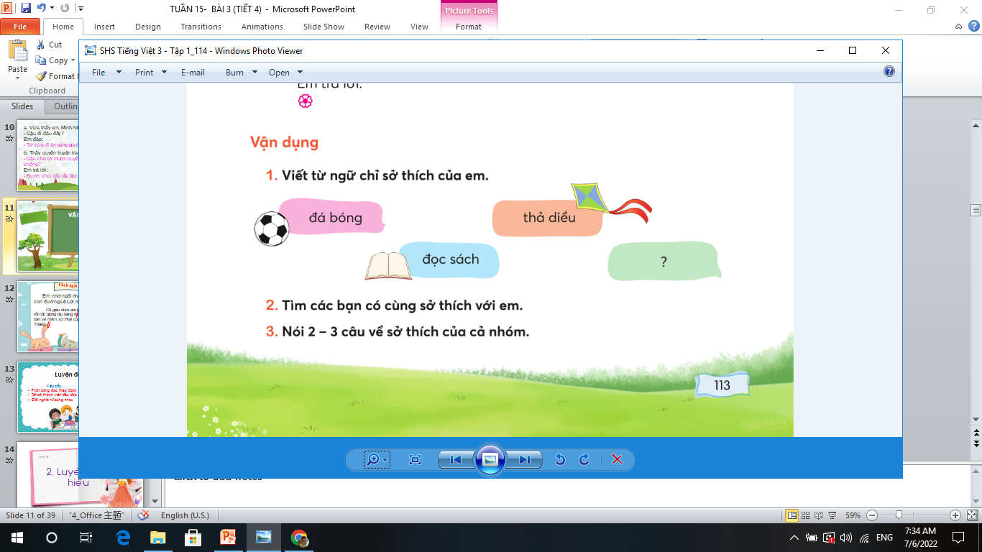

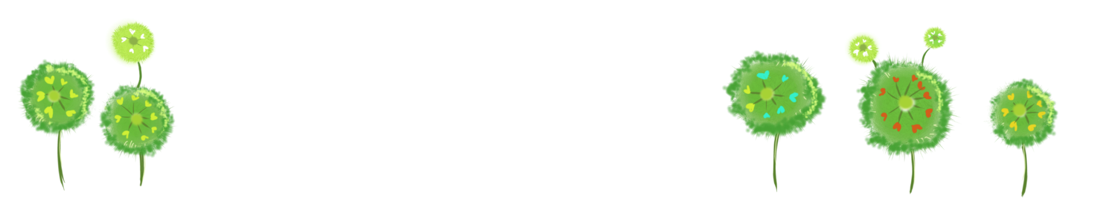
VẬN DỤNG

Slide 12




SỞ THÍCH
Tên
Thời gian,
hoạt động
Cảm xúc

Slide 13
Qua tiết học em đã biết được những nội dung gì ?

Slide 14
Thứ ba, ngày 16 tháng 12 năm 2025
Tiếng Việt
Đôi bạn
1. Từ có nghĩa giống nhau
2. Dấu gạch ngang
3. Chia sẻ về sở thích

Slide 15
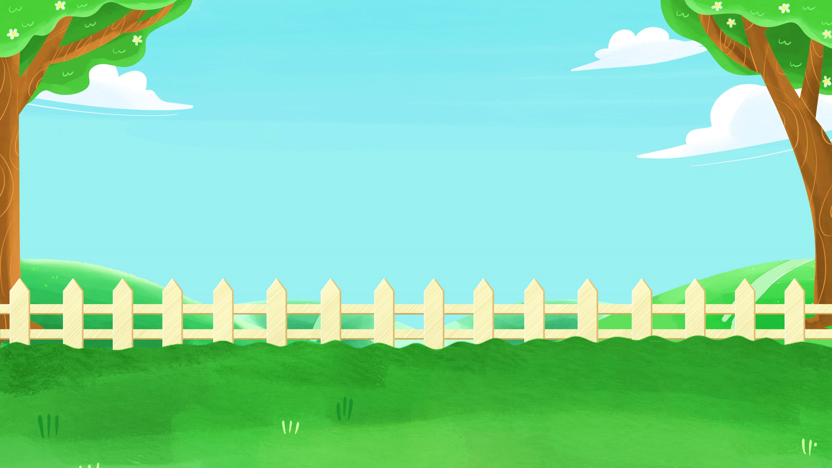





TẠM BIỆT VÀ HẸN GẶP LẠI
TẠM BIỆT VÀ HẸN GẶP LẠI

Slide 16
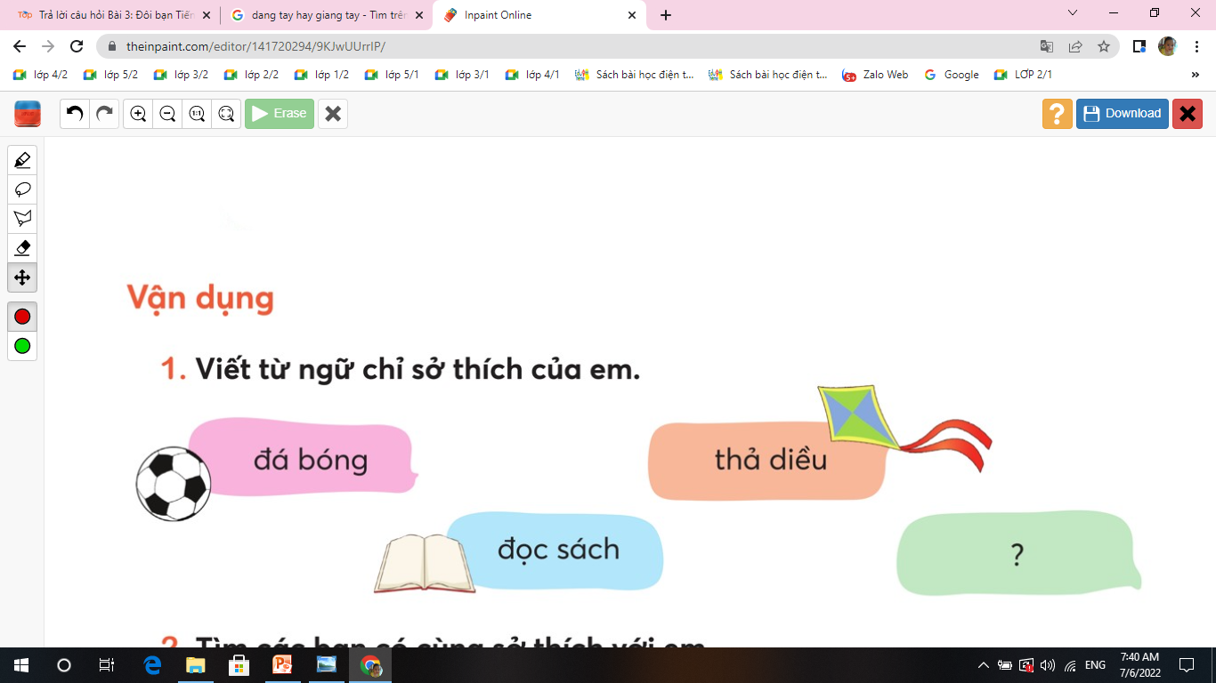
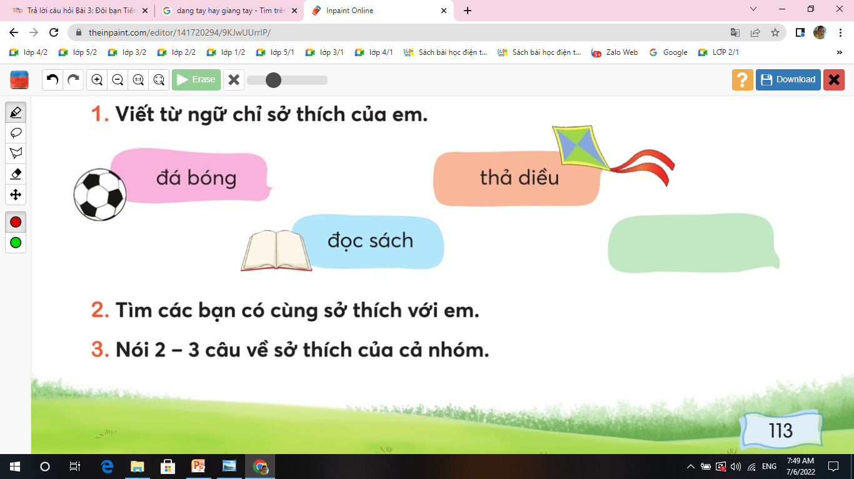
1. Viết từ ngữ chỉ sở thích của em.
Yêu thích
Đam mê
Thú vị, …

